Slide 1
‘Naar zelfverantwoordelijk leren’
Jasmijn Hamakers-Kester
ResearchED.eu
21-01-2017

Slide 2
Waarom & waartoe

Slide 3
De bedoeling (de missie/ ziel) van het Vathorst College: Wij halen het beste uit onszelf, de ander en de wereld, waarbij ieder leert op een manier die bij hem/haar past. De principes van waaruit wij werken: Positiviteit Gezien en gehoord worden vanuit gelijkwaardigheid Hoofd, hart en handen (kennis, persoonlijke ontwikkeling, vaardigheden) Richting, Ruimte, Ruggensteun

Slide 4
Context v/d school
https://www.youtube.com/watch?v=Zk7radTb9sA

Slide 5
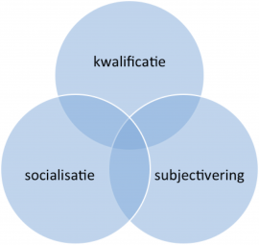
3 doeldomeinen v/h (ons) onderwijs
Bron:
http://nivoz.nl/artikelen/wat-is-goed-onderwijs-over-kwalificatie-socialisatie-en-subjectivering/

Slide 6
Onderwijspijler Zelfverantwoordelijk leren
Op het Vathorst College gaan we natuurlijk voor bovengemiddelde resultaten en mooie diploma’s. Maar dat is niet alles, we gaan ook voor een persoonlijke ontwikkeling waarin jij jezelf leert kennen. Via de pijler Zelfverantwoordelijk Leren begeleiden we je om aan het roer te staan van jouw eigen leerproces. Je leert om je eigen doelen te stellen en weet hoe je deze kunt bereiken. Bron: schoolgids 2016-2017
Onderzoek -> praktijk
Simons, P. R. J. & Zuylen, J. G. G. (1995). Van zelfstandig werken naar zelf verantwoordelijk leren. In P. R. J.

Slide 8
Didactisch coachen
Gericht op het stimuleren van leren en motivatie –L. Voerman en F. Faber
In dialoog vragen stellen, antwoorden vd leerling/docent/medewerker, feedback geven
Professionaliseringsader door de gehele school
Beeldcoaches in de school
Vb: http://www.vfconsult.nl/wp-content/uploads/2014/02/Vragen-stellen-in-Didactisch-Coachen.pdf

Slide 9
Zelfverantwoordelijk leren in de BB
> initiatief nemen en regie voeren op eigen leerproces
reflecteren op strategie/aanpak en resultaten
leerstrategieën toepassen
samenwerkend leren
Inrichting van onze onderwijsorganisatie dient bij te dragen aan de bedoeling, principes en de ontwikkeling van de bovenstaande vaardigheden.
September 2016: gestart met het kiesrooster via Magister
Januari 2017: eigen programma ontwikkeld

Slide 11
Formeel en non formeel leren
-gedeeld leiderschap / zelf organiserend vermogen
-didactisch coachen (praktijkgericht onderzoek en feedback)
-onderzoek doen (TNO, NRO, Leerlab, t.b.v. studie,…)
-opleidingsschool
-leernetwerken
-scrum
-eigen initiatieven

Slide 12
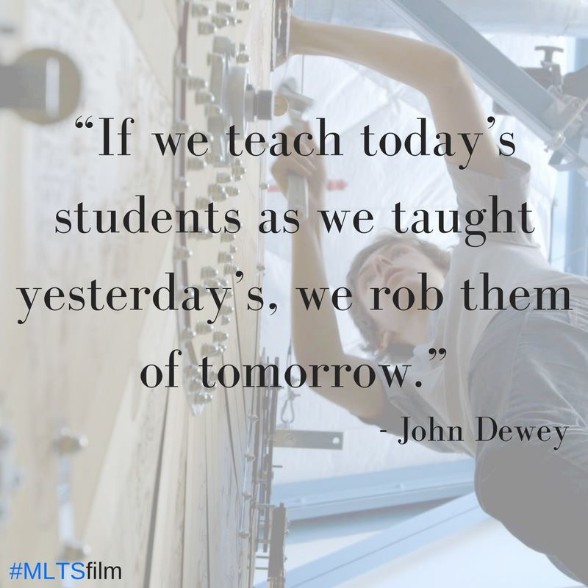

Slide 13
Wat neem je mee en wat geef je terug?
Ga naar www.menti.com
Code 182504

